Slide 1
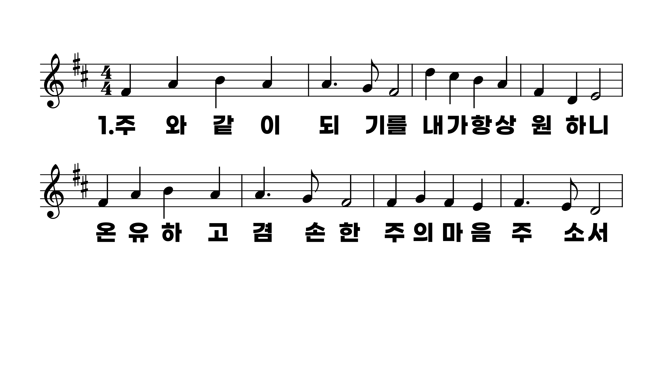
454장 주와 같이 되기를
1.주와같이되
2.비록작은새
3.주와같이되

Slide 2
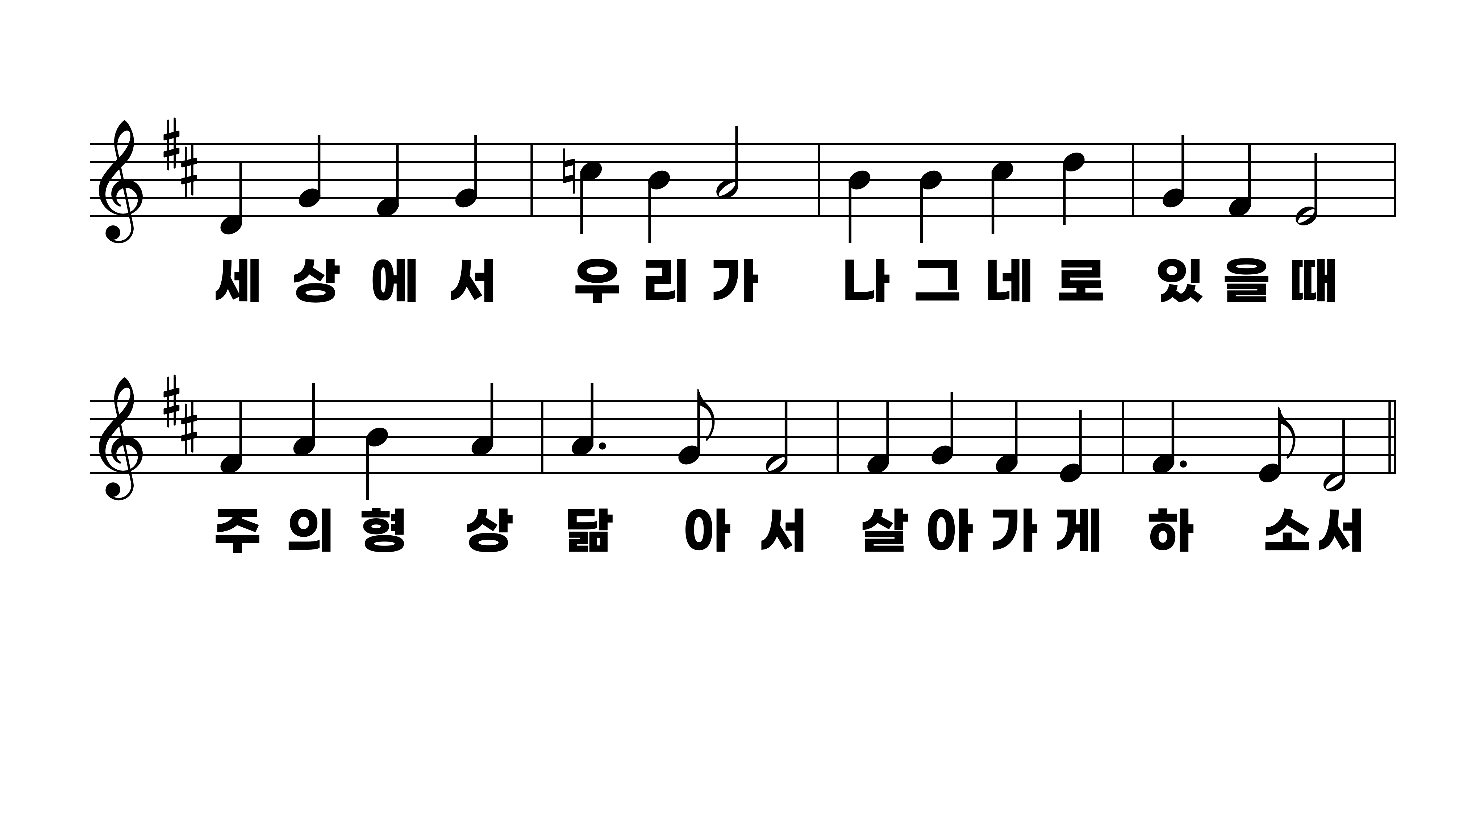
454장 주와 같이 되기를
1.주와같이되
2.비록작은새
3.주와같이되

Slide 3
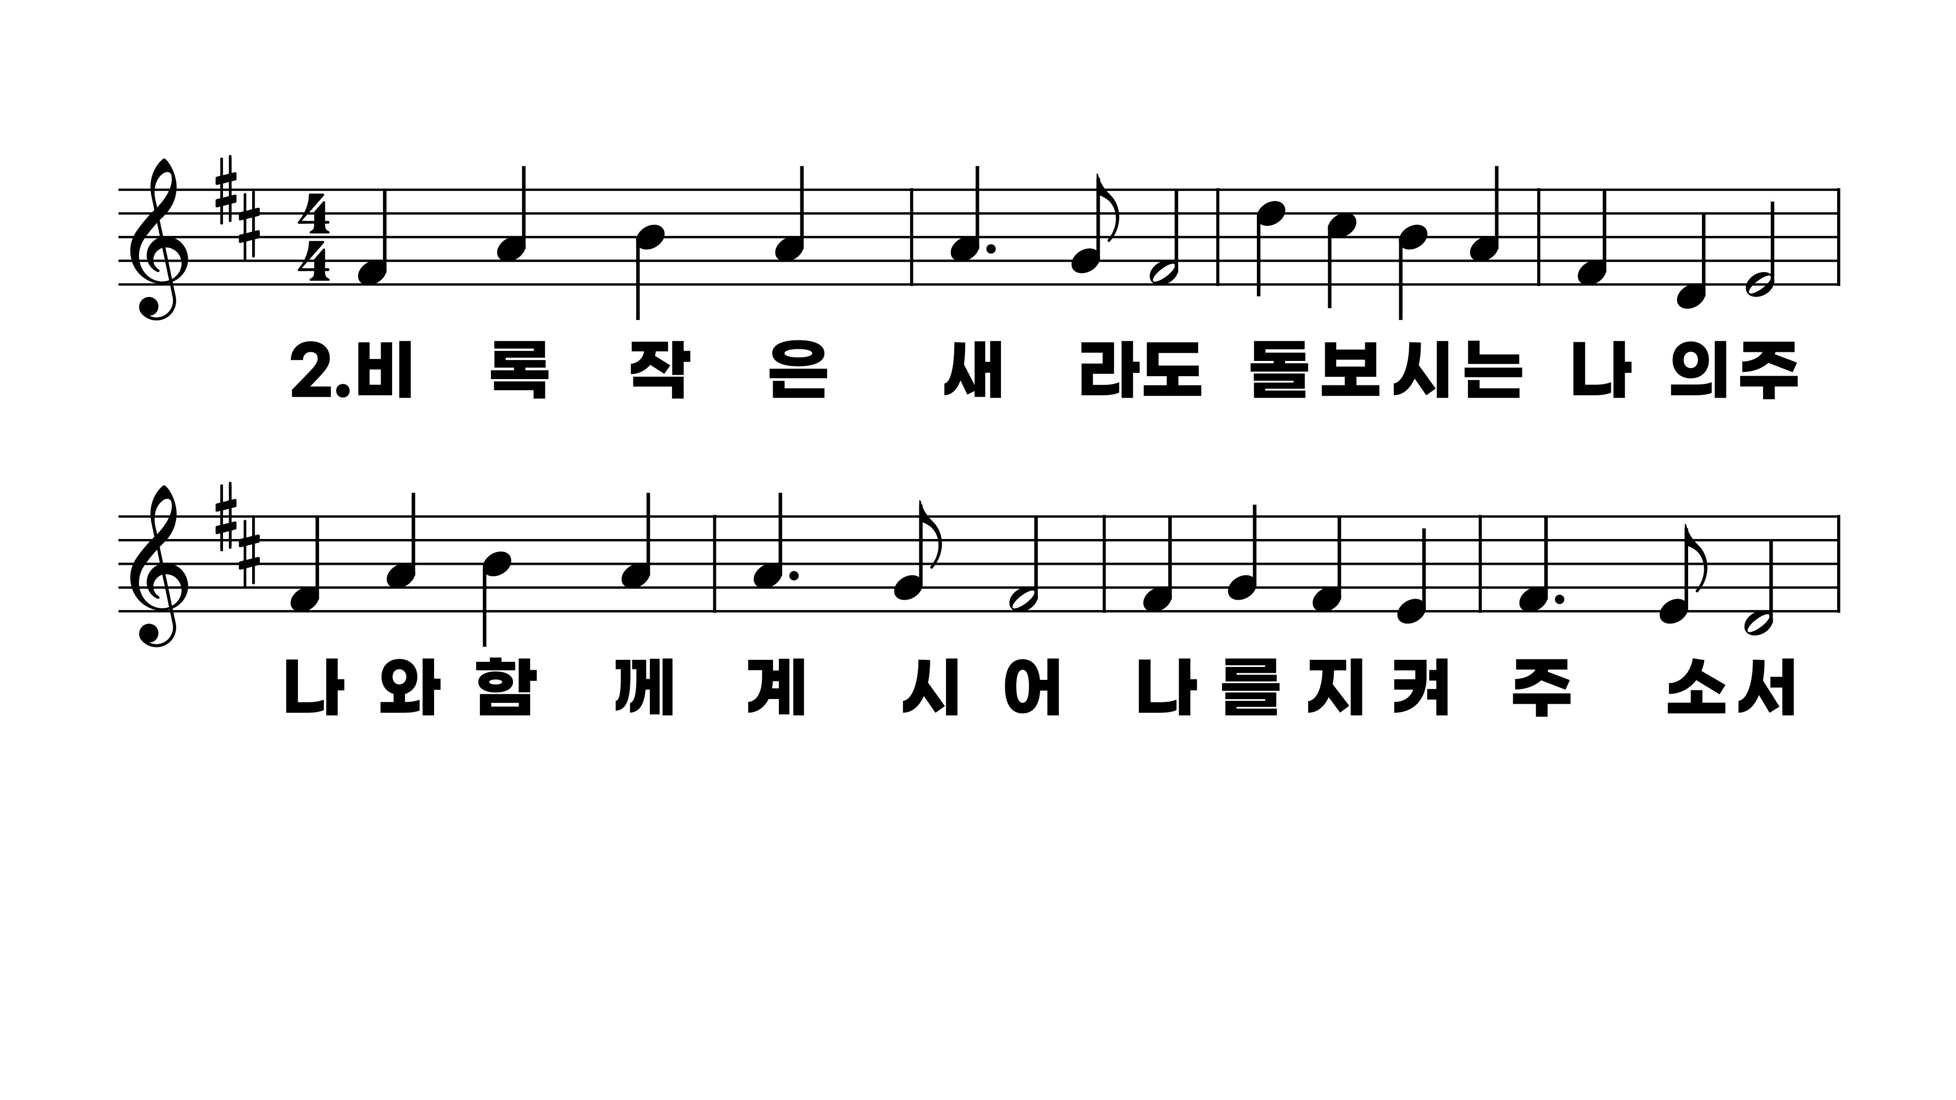
454장 주와 같이 되기를
1.주와같이되
2.비록작은새
3.주와같이되

Slide 4
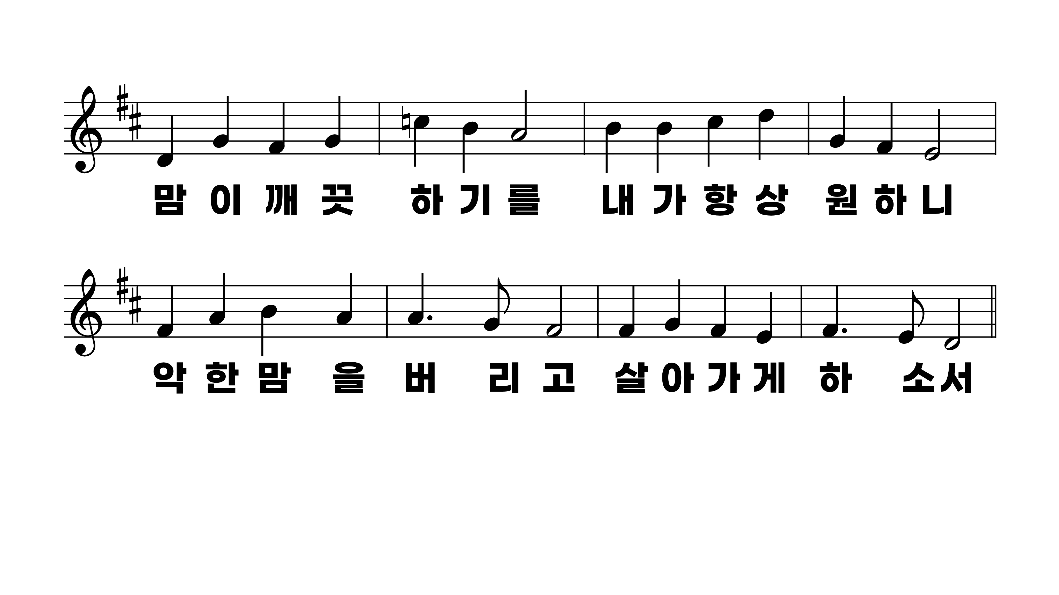
454장 주와 같이 되기를
1.주와같이되
2.비록작은새
3.주와같이되

Slide 5
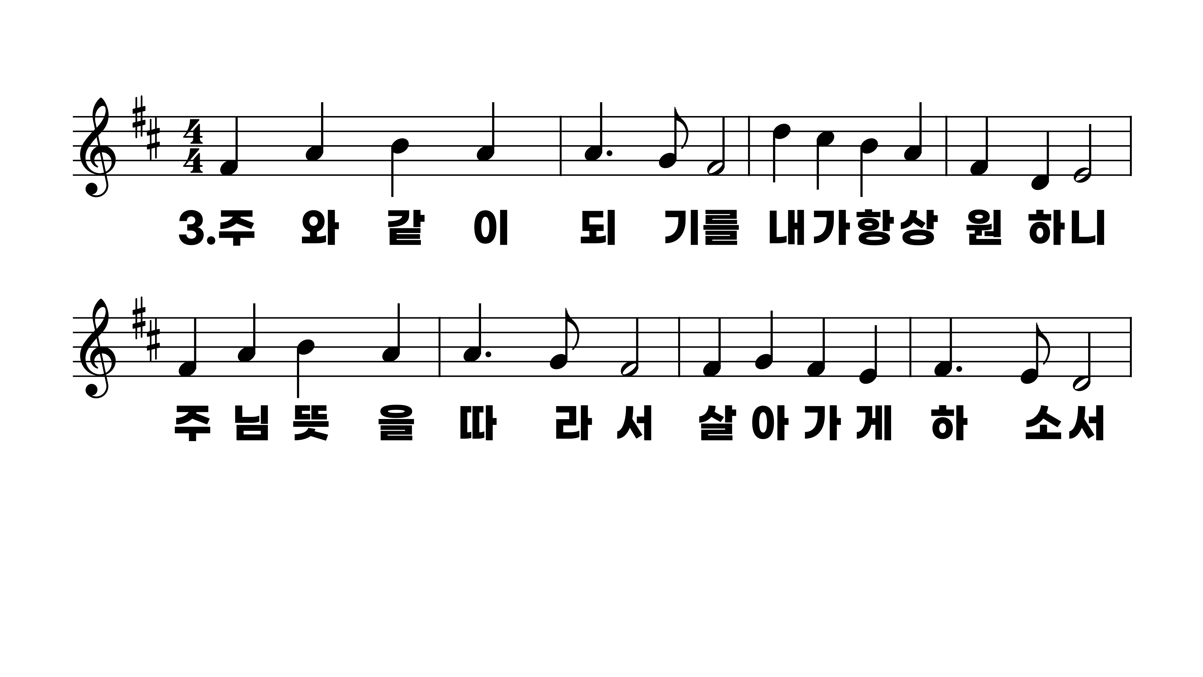
454장 주와 같이 되기를
1.주와같이되
2.비록작은새
3.주와같이되

Slide 6
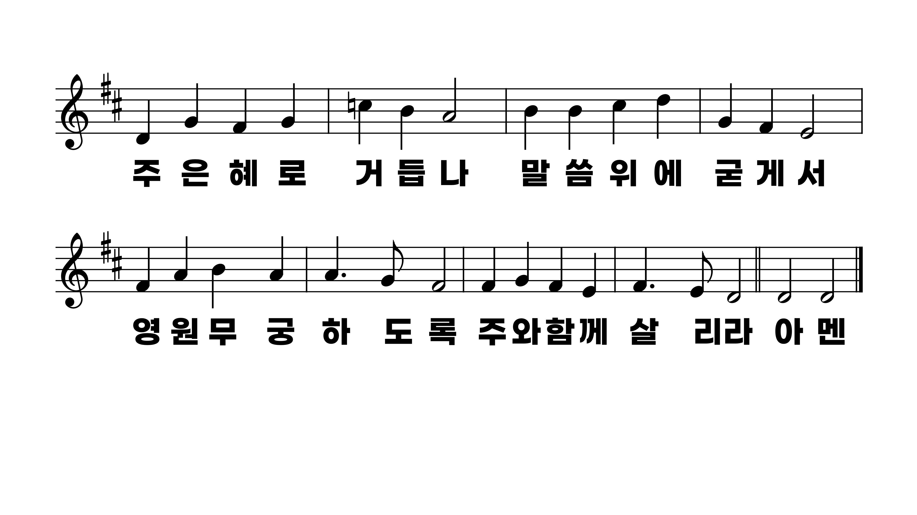
454장 주와 같이 되기를
1.주와같이되
2.비록작은새
3.주와같이되

